Slide 1

第三章
电磁波 相对论简介

Slide 2


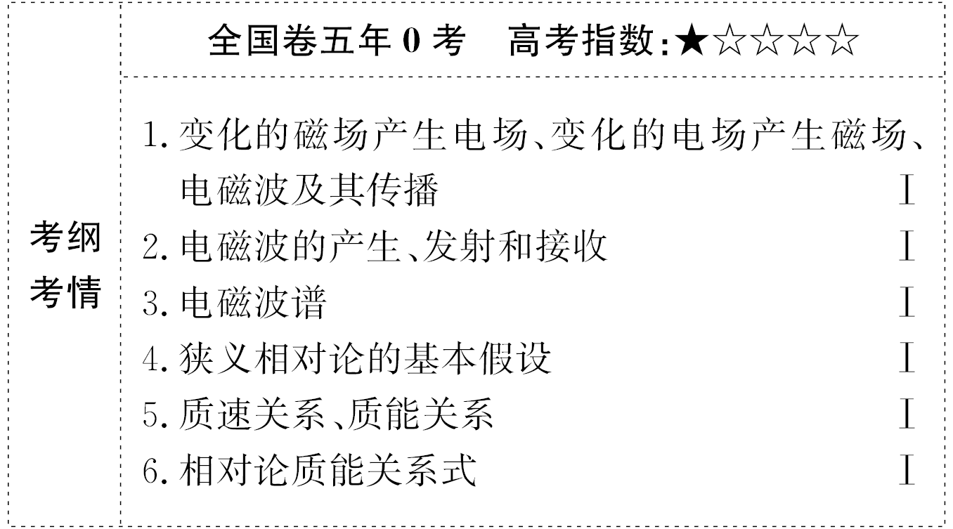

Slide 3
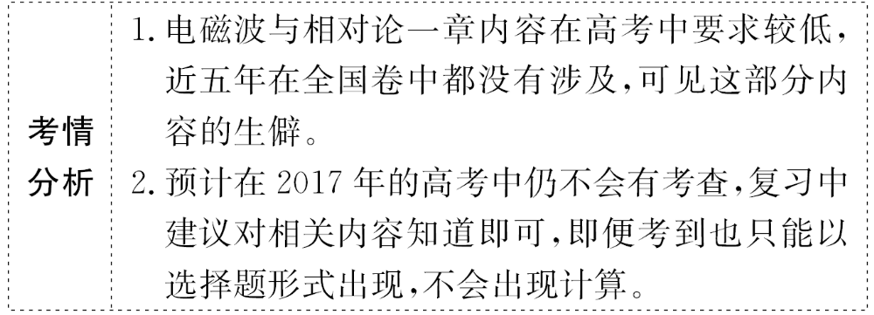

Slide 4
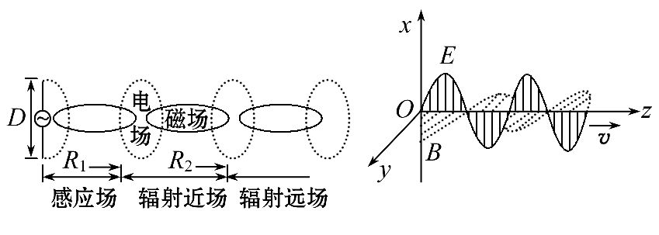
【主干回顾】教材梳理 固知识根基
知识点1 电磁场、电磁波及其传播 电磁波的产生、发射和接收
1.麦克斯韦电磁场理论与电磁场：

Slide 5
如图所示：变化的磁场产生电场,变化的电场产生磁场;
_______________________总是相互联系成为一个完整
的整体,这就是电磁场。
变化的电场和变化的磁场

Slide 6
2.电磁波：
(1)产生：电磁场(电磁能量)由近及远地向周围传播形
成电磁波。
①电磁波是_____(选填“纵波”或“横波”),在空间
传播不需要_____。
②真空中电磁波的速度为___________。
③公式v=λf对电磁波同样适用。
④电磁波能产生反射、_____、干涉和_____等现象。
横波
介质
c=3×10⁸m/s
折射
衍射

Slide 7
(2)发射电磁波的条件：
①要有足够高的_________。
②电路必须_____,使振荡电路的电场和磁场分散到尽可能大的空间。
振荡频率
开放

Slide 8
(3)电磁波的接收：
①当___________________________________________
___时,激起的振荡电流最强。
②从经过调制的高频振荡中“检”出调制信号的过程
叫检波,检波是_____的逆过程,也叫_____。
接收电路的固有频率跟接收到的电磁波的频率相
等
调制
解调

Slide 9
知识点2 电磁波谱
1.定义：按电磁波的波长从长到短分布是_________、
红外线、_______、紫外线、______和γ射线,形成电
磁波谱。
无线电波
可见光
X射线

Slide 10

2.电磁波谱中各波的特性与应用：
 | 频率 /Hz | 真空中 波长/m | 特性 | 应用 | 递变 规律
无线 电波 | <3×10¹¹ | >10⁻³ | 波动性强, 易发生衍射 | 无线 电技术
红外线 | 3×10¹¹ ～10¹⁵ | 10⁻⁷～ 10⁻³ | _______ | 红外线 遥感
可见光 | 10¹⁵ | 10⁻⁷ | 引起视觉 | 照明、摄影
热效应

Slide 11
 | 频率 /Hz | 真空中 波长/m | 特性 | 应用 | 递变 规律
紫外线 | 10¹⁵～ 10¹⁶ | 10⁻⁸～ 10⁻⁷ | 化学效应、 _________、 能杀菌 | 医用消毒、 防伪
X射线 | 10¹⁶～ 10¹⁹ | 10⁻¹¹～ 10⁻⁸ | 贯穿本领强 | 检查、 医用透视
γ射线 | >10¹⁹ | <10⁻¹¹ | _________ 最强 | 工业探伤、 医用治疗
荧光效应
贯穿本领

Slide 12
知识点3 狭义相对论的基本假设 质速关系、质能关
系 相对论质能关系式
1.狭义相对论的两个基本假设：
(1)狭义相对性原理：在不同的惯性参考系中,一切物
理规律都是_______。
(2)光速不变原理：真空中的光速在不同的惯性参考系
中都是_______,光速与光源、观测者间的相对运动没有
关系。
相同的
相同的

Slide 13
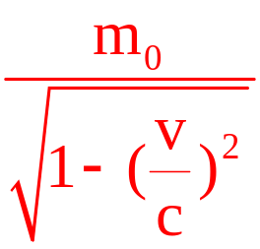
2.相对论的质速关系：
(1)物体的质量随物体速度的增加而增大,物体以速度v
运动时的质量m与静止时的质量m₀之间有如下关系：
m=________。
(2)物体运动时的质量m总要_____静止时的质量m₀。
大于

Slide 14
3.相对论质能关系：用m表示物体的质量,E表示它具有
的能量,则爱因斯坦质能方程为：E=___。
mc²

Slide 15
【思维诊断】静心思考 除思维误区
(1)电磁波以一定的速度在空间传播,在传播过程中满
足v=λf。( )
(2)电磁波同机械波一样能发生干涉、衍射、反射、
折射等现象。( )
(3)电谐振就是电磁振荡中的“共振”。( )
(4)使电磁波随各种信号而改变的技术叫作调制。( )

Slide 16
(5)尺缩效应和钟慢效应都是观测结果,都是相对的,在不同的参考系中观测,结果可能不同。( )
(6)波长不同的电磁波在本质上不相同。( )
(7)接收电路产生电谐振的过程叫作调幅。( )

Slide 17
提示：(1)√。电磁波是一种波,传播过程遵从波的传播规律,满足v=λf。
(2)√。电磁波满足波的一切特性。
(3)√。电谐振时电磁波的频率与振荡电路的固有频率相等,是一种共振。
(4)√。调制就是对信号源的信息进行处理加到载波上,使其变为适合于信道传输的形式的过程,就是使载波随信号而改变的技术。

Slide 18
(5)√。尺缩效应和钟慢效应都具有相对性,与参考系有关。
(6)×。波长不同的电磁波在本质上相同。
(7)×。接收电路产生电谐振的过程叫作调谐。

Slide 19
【小题快练】基础小题测基本能力
1.(电磁波)下列关于电磁波的说法中正确的是( )
A.电磁波在真空和介质中传播的速度相同
B.变化的磁场能够在空间产生电场
C.电磁波的波长、波速、周期的关系为v=λT
D.电磁波既可能是横波,也可能是纵波

Slide 20

【解析】选B。同频率的电磁波,在不同介质中的速度
不同,因此,电磁波在真空和介质中的传播速度不相同,
选项A错误;根据麦克斯韦电磁场理论,变化的磁场产生
电场,变化的电场产生磁场,选项B正确;电磁波的波长、
波速和周期的关系满足v= ,选项C错误;电磁波一定是
横波,选项D错误。

Slide 21
2.(多选)(电磁波谱)关于电磁波谱,下列说法正确的
是( )
A.电磁波中最容易表现出干涉、衍射现象的是无线电波
B.紫外线的频率比可见光低,长时间照射可以促进钙的吸收,改善身体健康

Slide 22
C.X射线和γ射线的波长比较短,穿透力比较强
D.红外线的显著作用是热作用,温度较低的物体不能辐射红外线
【解析】选A、C。无线电波的波长长,容易发生干涉、衍射现象,选项A正确;紫外线的频率比可见光高,选项B错误;波长短的穿透力强,X射线和γ射线的波长比较短,穿透力比较强,选项C正确;任何物体都能辐射红外线,选项D错误。

Slide 23
考点1 电磁波和电磁波谱
1.电磁波的传播及波长、频率、波速：
(1)电磁波本身是一种物质,电磁波的传播不需要介质,可在真空中传播,在真空中不同频率的电磁波传播速度是相同的(都等于光速)。
(2)不同频率的电磁波,在同一介质中传播,其速度是不同的,频率越高,波速越小。

Slide 24
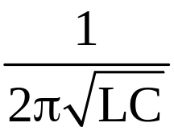
(3)三者关系v=λf,f是电磁波的频率,即为发射电磁波
的LC振荡电路的频率f= ,改变L或C即可改变f,从
而改变电磁波的波长λ。

Slide 25
2.电磁波与机械波的比较：
名称 项目 |  | 电磁波 | 机械波
不 同 点 | 研究 对象 | 电磁现象 | 力学现象
 | 产生 | 由周期性变化的电场、磁场产生 | 由质点(波源)的振动产生
 | 本质 | 是物质,是电磁现象,是电磁振荡的传播 | 不是物质,是机械振动在介质中的传播
 | 传播 机理 | 电磁场交替感应 | 质点间相互作用

Slide 26
名称 项目 |  | 电磁波 | 机械波
不 同 点 | 传播 介质 | 不需要介质(在真空中仍可传播) | 必须有介质(真空中不能传播)
 | 描述 的量 | 电场强度E与磁感应强度B随时间和空间周期性变化 | 质点的位移x、加速度a随时间和空间周期性变化
 | 波的 种类 | 横波 | 既有横波也有纵波
 | 速度 特点 | 由介质和频率决定,在真空中等于光速(很大)(c=3×10⁸m/s) | 仅由介质决定

Slide 27
名称 项目 |  | 电磁波 | 机械波
相 同 点 | 能量 | 都携带能量并传播能量
 | 速度 公式 | v=λf
 | 遵循 规律 | 均可发生反射、折射、干涉、衍射等现象

Slide 28
3.电磁波谱的产生机理：不同的电磁波,产生的机理不同。
(1)无线电波是振荡电路中自由电子的周期性运动产生的。
(2)红外线、可见光、紫外线都是原子的外层电子受到激发后产生的。
(3)X射线是原子的内层电子受到激发后产生的。
(4)γ射线是原子核受到激发产生的。

Slide 29
【典例】(2013·浙江高考)关于生活中遇到的各种波,下列说法中正确的是( )
A.电磁波可以传递信息,声波不能传递信息
B.手机在通话时涉及的波既有电磁波又有声波
C.太阳光中的可见光和医院“B超”中的超声波传播速度相同
D.遥控器发出的红外线的波长和医院“CT”中的X射线的波长相同

Slide 30
【思路点拨】解答本题可按以下思路进行：
(1)机械波是质点振动在介质中的传播,电磁波是电场和磁场的相互转化,波都可以传递信息。
(2)波的传播速度由介质决定,波长由振源和介质共同决定。

Slide 31
【解析】选B。电磁波可以传递信息,声波也能传递信息,由此判断A错误;手机在通话时,涉及的波既有电磁波又有声波,B项正确;太阳光中的可见光的传播速度远大于医院“B超”中的超声波的传播速度,C项错误;遥控器发出的红外线的波长大于医院“CT”中的X射线的波长,故D项错误。

Slide 32
【过关题组】
1.(2016·扬州模拟)下面关于电磁波的说法中正确的是( )
A.只要有电场和磁场,就能产生电磁波
B.电磁波会发生偏振现象,是纵波
C.电磁波和机械波都能产生干涉和衍射现象
D.紫外线的频率比红外线的频率小

Slide 33
【解析】选C。变化的电场和变化的磁场才能产生电磁波,电磁波是电磁场在空间的传播,恒定的电场和磁场不能产生电磁波,选项A错误;电磁波是横波,能发生偏振现象,选项B错误;干涉和衍射是波特有的性质,电磁波和机械波都能产生干涉和衍射现象,选项C正确;紫外线的频率大于红外线的频率,选项D错误。

Slide 34
2.(2014·四川高考)电磁波已广泛运用于很多领域。下列关于电磁波的说法符合实际的是( )
A.电磁波不能产生衍射现象
B.常用的遥控器通过发出紫外线脉冲信号来遥控电视机

Slide 35
C.根据多普勒效应可以判断遥远天体相对于地球的运动速度
D.光在真空中运动的速度在不同惯性系中测得的数值可能不同

Slide 36
【解析】选C。电磁波是一种波,波能发生干涉、衍射现象,A错误。遥控器通过发出的红外线来遥控电视,而非紫外线,B错误。地面监测站发出电磁波,由于多普勒效应,地面监测站接收到的反射波的频率也会发生相应的变化,根据这种变化可以确定遥远天体相对于地球的速度,C正确。光在真空中的传播速度是一个定值,与惯性参照系的选取无关,D错误。

Slide 37
【回顾空间】
1.能否认为将麦克斯韦的电磁场理论中“变化的电场产生磁场”等同于“变化的电场产生变化的磁场”?
提示：变化的电场周围可以产生磁场,但此磁场可能稳定也可能变化,如果电场是均匀变化的,所产生的磁场是稳定不变的,所以我们可以说“变化的电场产生磁场”,但不能说“变化的电场产生变化的磁场”。

Slide 38
2.电磁波谱中,由于波长不同,各电磁波表现出不同的
特性：波长较长的_________________,易发生干涉、
衍射等现象;波长较短的紫外线、X射线、γ射线具有
较强的_________。
无线电波和红外线
穿透能力

Slide 39
【加固训练】
1.根据麦克斯韦电磁场理论,下列说法正确的有( )
A.在恒定电场周围一定产生磁场,恒定磁场周围一定产生电场
B.在变化的电场周围一定产生变化的磁场,变化的磁场周围一定产生变化的电场
C.均匀增大的电场周围一定产生均匀增大的磁场
D.振荡电场一定产生同频率的振荡磁场

Slide 40
【解析】选D。变化的电场周围才会产生磁场,恒定的电场周围不会产生磁场,同理,恒定的磁场周围也不会产生电场,所以选项A错。随时间做均匀变化的电场,其变化率是常量,故周围产生的磁场是恒定的,同理,均匀变化的磁场周围产生的电场也是恒定的,所以选项B、C错误。电场周期性变化,其周围产生的磁场一定随之周期性变化,且变化周期相同,所以选项D正确。

Slide 41
2.(2013·上海高考)电磁波与机械波具有的共同性质是( )
A.都是横波
B.都能传输能量
C.都能在真空中传播
D.都具有恒定的波速

Slide 42
【解析】选B。电磁波是横波,但机械波有横波也有纵波,A错误;机械波的传播需要介质,两者在不同介质中波速不同,C、D错误;电磁波与机械波具有的共同性质是都能传输能量,B正确。

Slide 43
考点2 狭义相对论的简单应用
1.对“同时”的相对性的理解：
(1)经典的时空观：在同一个惯性系中不同地点同时发生的两个事件,在另一个惯性系中观察也是同时的。
(2)相对论的时空观：“同时”具有相对性,即在同一个惯性系中不同地点同时发生的两个事件,在另一个惯性系中观察就不一定是同时发生的。

Slide 44
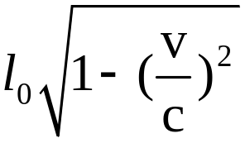
2.对“长度的相对性”的理解：狭义相对论中的长度
公式：l= 中,l₀是相对于杆静止的观察者测出
的杆的长度,而l可认为杆沿杆的长度方向以速度v运动
时,静止的观察者测量的长度,还可以认为是杆不动,
而观察者沿杆的长度方向以速度v运动时测出的杆的
长度。

Slide 45
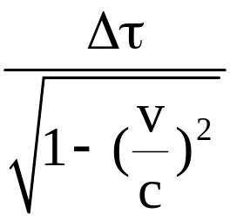
3.对“时间间隔的相对性”的理解：时间间隔的相对
性公式：Δt= 中Δτ是相对事件发生地静止的
观察者测量同一地点的两个事件发生的时间间隔,而
Δt则是相对于事件发生地以速度v运动的观察者测量
同一地点的同样两个事件发生的时间间隔。也就是

Slide 46
说：在相对运动的参考系中观测,事件变化过程的时间
间隔变大了,这叫作狭义相对论中的时间膨胀。(动钟
变慢)

Slide 47
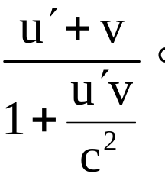
4.对相对论速度变换公式的理解：速度变换公式u=
式中u是物体相对静止参考系的速度,v是运动参
考系相对静止参考系的速度,u′是物体相对运动参考
系的速度(u′与v同向取正值,反之取负值)。

Slide 48
【过关题组】
1.(多选)(2016·苏锡常镇四市模拟)下列说法中正确的是( )
A.光速不变原理指出光在真空中的传播速度在不同惯性参考系中都是相同的
B.变化的电场一定产生变化的磁场,变化的磁场一定产生变化的电场

Slide 49
C.由空气进入水中,电磁波波长变小,声波波长变大
D.声源与观察者相对靠近时,观察者所接收的频率大于声源振动的频率

Slide 50

【解析】选A、C、D。根据狭义相对论的基本假设知,
光速不变原理指出光在真空中的传播速度在不同惯性
参考系中都是相同的,选项A正确;均匀变化的电场产生
稳定的磁场,选项B错误;由公式v= 得选项C正确;根据
多普勒效应可知,声源与观察者相对靠近时,观察者所
接收的频率大于声源振动的频率,选项D正确。

Slide 51
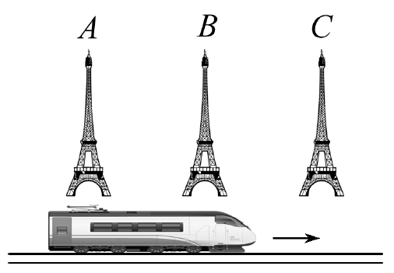
2.(2016·扬州模拟)如图所示,沿平直
铁路线有间距相等的三座铁塔A、B和C。
假想有一列车沿AC方向以接近光速行驶,
当铁塔B发出一个闪光,列车上的观测者测得A、C两铁塔被照亮的顺序是( )
A.同时被照亮 B.A先被照亮
C.C先被照亮 D.无法判断

Slide 52
【解析】选C。列车上的观察者看到的是由B发出后经过A和C反射的光,由于列车在这段时间内向C运动靠近C,而远离A,所以C的反射光先到达列车上的观察者,看到C先被照亮,选项C正确,其他选项错误。

Slide 53
【加固训练】
1.(2016·成都模拟)下列说法正确的是( )
A.声波和电磁波都不能在真空中传播
B.遥控器发出的红外线脉冲信号,可以用来遥控电视机、录像机和空调机
C.交警可以根据光波的偏振现象,利用仪器测出经过身边的汽车的行驶速度
D.狭义相对论认为真空中光源的运动会影响光的传播速度

Slide 54
【解析】选B。声波的传播离不开介质,不能在真空中传播,但电磁波能在真空中传播,选项A错误;遥控器发出的红外线脉冲信号,可以遥控电视机等,选项B正确;交警利用仪器测速是利用了雷达或激光测速原理,测速系统发射雷达波,接收汽车反射回来的反射波,根据发射波和反射波的频率差来计算汽车的速度,不是利用光波的偏振现象,选项C错误;狭义相对论认为,在任何惯性参考系中,测得光在真空中的传播速度是不变的,选项D错误。

Slide 55
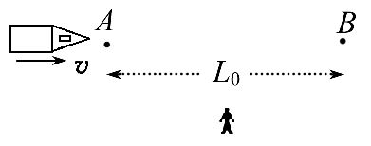
2.(2014·南京模拟)一飞船以速度v沿
图示方向飞行,地面观测者测得飞船经
过相距为L₀的A、B两点经历时间为t₁,而飞船驾驶员测
量经过A、B两点时间是t₂,则有t₁______(选填“>”
“=”或“<”)t₂,原因是飞船驾驶员观测到A、B两点
距离L______(选填“>”“=”或“<”)L₀。

Slide 56
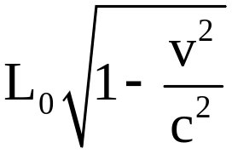


【解析】根据相对论长度公式：L= 可知,飞船
驾驶员观测到A、B两点的距离小于地面上人观测的距
离,即L<L₀;位移与速度的比值即为时间,则时间为t₁= ,
而飞船驾驶员测量经过A、B两点的时间是t₂= ,因此有
t₁>t₂。
答案：> <

Slide 57


